Slide 1
Форма № 30 «Сведения о медицинской организации»
Раздел III. «Деятельность медицинских организаций по оказанию медицинской помощи в амбулаторных условиях»

Slide 2
1. Работа врачей медицинской организации в амбулаторных условиях
(2100) Код по ОКЕИ: единица – 642
Наименование | № стро-ки | Число посещений |  |  | Из общего числа посещений (из графы 3) сделано по поводу заболеваний |  |  | Число посещений врачами на дому
 |  | врачей, включая профилак-тические – всего | из них |  | сель-скими жителя-ми | взрос-лыми 18 лет и более | детьми 0–17 лет | всего | из них сельских жителей | из графы 9 |  | из графы 12 по поводу заболеваний
 |  |  | сельскими жителями | детьми 0–17 лет |  |  |  |  |  | по поводу заболева-ний | детей 0–17 лет
1 | 2 | 3 | 4 | 5 | 6 | 7 | 8 | 9 | 10 | 11 | 12 | 13
Врачи, всего | 1
из них (из стр. 1) врачи амбулаторий | 1.1
акушеры – гинекологи | 5
аллергологи – иммунологи | 6
врачи здравпунктов | 10
Графа 3 не равна всем посещениям.
Все посещения = графа 3 + графа 9.
Таблица 2100 заполняется на основании сведений, содержащихся в
«Талоне пациента, получающего медицинскую помощь в амбулаторных условиях» (ф. № 025-1/у).
Посещения учитываются только при наличии соответствующей записи в
медицинской карте пациента, получающего медицинскую помощь в
амбулаторных условиях.

Slide 3
1. Работа врачей медицинской организации в амбулаторных условиях
(2100) Код по ОКЕИ: единица – 642
Наименование | № стро-ки | Число посещений |  |  | Из общего числа посещений (из графы 3) сделано по поводу заболеваний |  |  | Число посещений врачами на дому
 |  | врачей, включая профилак-тические – всего | из них |  | сель-скими жителя-ми | взрос-лыми 18 лет и более | детьми 0–17 лет | всего | из них сельских жителей | из графы 9 |  | из графы 12 по поводу заболеваний
 |  |  | сельскими жителями | детьми 0–17 лет |  |  |  |  |  | по поводу заболева-ний | детей 0–17 лет
1 | 2 | 3 | 4 | 5 | 6 | 7 | 8 | 9 | 10 | 11 | 12 | 13
Врачи, всего | 1
из них (из стр. 1) врачи амбулаторий | 1.1
акушеры – гинекологи | 5
аллергологи – иммунологи | 6
врачи здравпунктов | 10
в таб. 2100 стр. 1.1 данные вносятся при наличии
соответствующих структурных подразделений, указанных в таб. 1001 по стр. 3
и
наличии соответствующих должностей и физических лиц в таб. 1104
2. Кабинеты, отделения, подразделения
(1001) Код по ОКЕИ: единица − 642
Наименование | № строки | Наличие подразделений, отделов, отделений, кабинетов (нет – 0, есть – 1) | Число подразделений, отделов, отделений | Число кабинетов
1 | 2 | 3 | 4 | 5
Амбулатории (включая передвижные) | 3
(1104) Коды по ОКЕИ: единица − 642, человек − 792
Должности и физические лица врачебных амбулаторий | №№ строк | штатных | занятых | физических лиц
1 | 2 | 3 | 4 | 5
Всего, в том числе: | 1

Slide 4
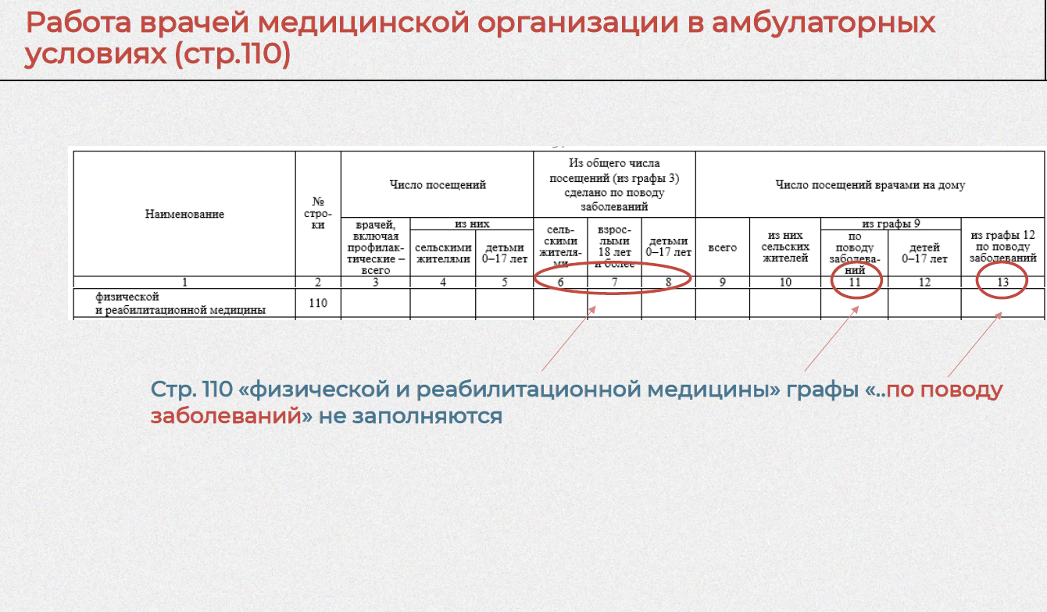

Slide 5
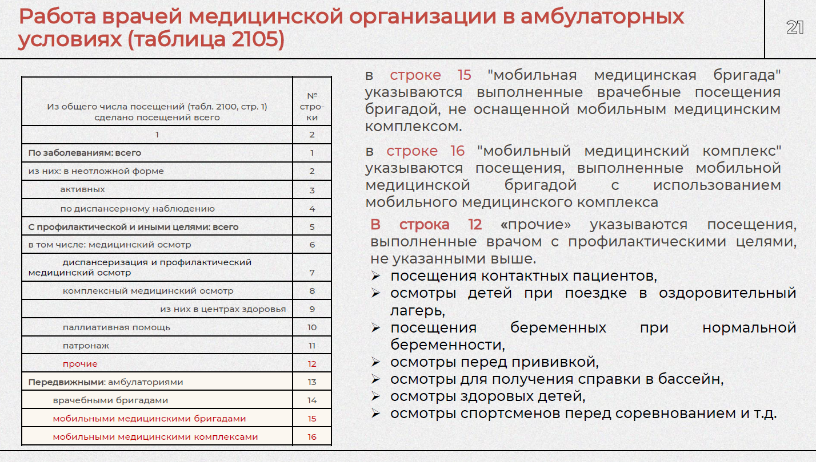

Slide 6
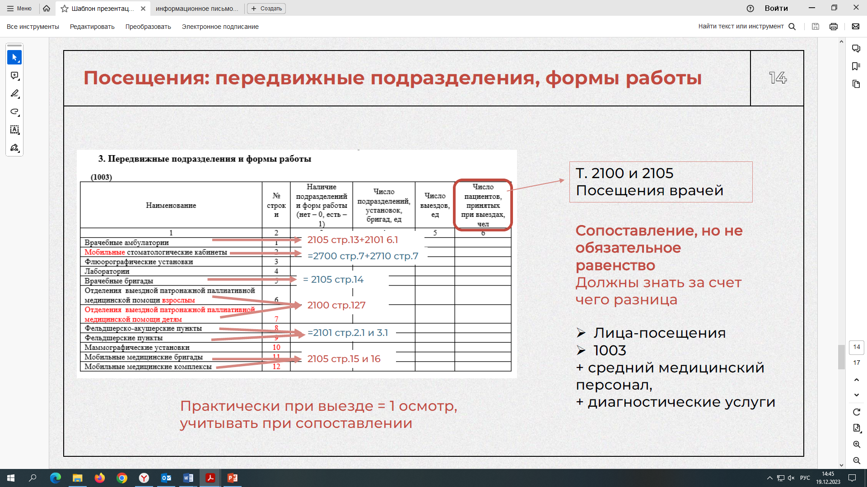

Slide 7
1. Работа врачей медицинской организации в амбулаторных условиях
(2100) Код по ОКЕИ: единица – 642
Наименование | № стро-ки | Число посещений |  |  | Из общего числа посещений (из графы 3) сделано по поводу заболеваний |  |  | Число посещений врачами на дому
 |  | врачей, включая профилак-тические – всего | из них |  | сель-скими жителя-ми | взрос-лыми 18 лет и более | детьми 0–17 лет | всего | из них сельских жителей | из графы 9 |  | из графы 12 по поводу заболеваний
 |  |  | сельскими жителями | детьми 0–17 лет |  |  |  |  |  | по поводу заболева-ний | детей 0–17 лет
1 | 2 | 3 | 4 | 5 | 6 | 7 | 8 | 9 | 10 | 11 | 12 | 13
стоматологи | 87
стоматологи детские | 88
стоматологи-ортопеды | 89
стоматологи-терапевты | 90
стоматологи-хирурги | 91
В строках с 87 «стоматологи» по 91 «стоматологи-хирурги» указывают
сведения о числе посещений к врачам-стоматологам, включая врачей-стоматологов передвижных установок и кабинетов в образовательных организациях, а также в санаторно-курортных организациях и в организациях, оказывающих медицинскую помощь только в стационарных условиях (психиатрические больницы, туберкулезные и т.д.). Также их работа отображается в т.2710
В т.2100 без зубных техников и гигиенистов – они в таблице 2700 отдельно.

Slide 8
1. Работа врачей медицинской организации в амбулаторных условиях
(2100) Код по ОКЕИ: единица – 642
Наименование | № стро-ки | Число посещений |  |  | Из общего числа посещений (из графы 3) сделано по поводу заболеваний |  |  | Число посещений врачами на дому
 |  | врачей, включая профилак-тические – всего | из них |  | сель-скими жителя-ми | взрос-лыми 18 лет и более | детьми 0–17 лет | всего | из них сельских жителей | из графы 9 |  | из графы 12 по поводу заболеваний
 |  |  | сельскими жителями | детьми 0–17 лет |  |  |  |  |  | по поводу заболева-ний | детей 0–17 лет
1 | 2 | 3 | 4 | 5 | 6 | 7 | 8 | 9 | 10 | 11 | 12 | 13
Из общего числа посещений (стр.1): в отделениях, кабинетах, пунктах неотложной медицинской помощи | 124
в отделениях, кабинетах паллиа- тивной медицинской помощи | 125 |  |  |  | Х | Х | Х |  |  | Х |  | Х
выездной патронажной службой для оказания паллиативной медицинской помощи на дому | 126 | Х | Х | Х | Х | Х | Х |  |  | Х |  | Х
Кроме того, психологи | 127 |  |  |  | Х | Х | Х |  |  | Х |  | Х
из них посещений инвалидами | 127.1 |  |  |  | Х | Х | Х |  |  | Х |  | Х
В строке 124 указываются посещения врачей-специалистов, оказывающих помощь в отделении (кабинете, пункте) неотложной медицинской помощи (при наличии его в структуре поликлиники медицинской организации), а также при оказании неотложной медицинской помощи на дому.
В строке 125 указываются посещения врачей-специалистов, оказывающих паллиативную медицинскую помощь в отделении (кабинете) паллиативной медицинской помощи (при наличии его в структуре поликлиники медицинской организации).
В строке 127 «Кроме того, психологи» указывается деятельность психологов в медицинской организации. Показывается деятельность психологов, оказываемая в амбулаторных условиях и в общее количество посещений в табл. 2100 не включается.

Slide 9
1. Работа врачей медицинской организации в амбулаторных условиях
(2100) Код по ОКЕИ: единица – 642
Наименование | № стро-ки | Число посещений |  |  | Из общего числа посещений (из графы 3) сделано по поводу заболеваний |  |  | Число посещений врачами на дому
 |  | врачей, включая профилак-тические – всего | из них |  | сель-скими жителя-ми | взрос-лыми 18 лет и более | детьми 0–17 лет | всего | из них сельских жителей | из графы 9 |  | из графы 12 по поводу заболеваний
 |  |  | сельскими жителями | детьми 0–17 лет |  |  |  |  |  | по поводу заболева-ний | детей 0–17 лет
1 | 2 | 3 | 4 | 5 | 6 | 7 | 8 | 9 | 10 | 11 | 12 | 13
Врачи, всего | 1
из них (из стр. 1) врачи амбулаторий | 1.1
акушеры – гинекологи | 5
аллергологи – иммунологи | 6
врачи здравпунктов | 10
Внутритабличный контроль:
в строку 1 «врачи - всего» складываются посещения со строк 5 по 123, за исключением входящих строк и кроме того психологов;
- всего врачебных посещений по медицинской организации равно сумме граф 3+9;
- всего посещений, выполненных «сельскими жителями» равно сумме граф 4+10;
- всего посещений «детей 0-17 лет» равно сумме граф 5+12;
- всего посещений по «поводу заболевания всего» равно сумме граф 7+8+11,
из них по «поводу заболевания дети 0-17 лет» равно сумме граф 8+13;

Slide 10

Контроли по таб. 2105
(2105) Код по ОКЕИ: единица – 642
Из общего числа посещений (табл. 2100, стр. 1) сделано посещений всего | № строки | Всего | из них
 |  |  | сельскими жителями | детьми 0–17 лет | из них:сельскими жителями (из гр. 5)
1 | 2 | 3 | 4 | 5 | 6
По заболеваниям, всего | 1
из них: в неотложной форме | 2
активных | 3
по диспансерному наблюдению | 4
С профилактической и иными целями, всего | 5
в том числе: медицинский осмотр | 6
диспансеризация и профилактический медицинский осмотр | 7
комплексный медицинский осмотр | 8
из них в центрах здоровья | 9
паллиативная помощь | 10
патронаж | 11
прочие | 12
Передвижными: амбулаториями | 13
врачебными бригадами | 14
мобильными медицинскими бригадами | 15
мобильными медицинскими комплексами | 16
Таб. 2105, стр. 1, гр. 3 = таб. 2100, стр. 1, гр. 7 + 8 + 11
Таб. 2105, стр. 1, гр. 4 ≥ таб. 2100, стр. 1, гр. 6
Таб. 2105, стр. 1, гр. 5 = таб. 2100, стр. 1, гр. 8 + 13
Таб. 2105, стр. 5, гр. 3 = таб. 2100, стр. 1, (гр. 3 + 9) – (гр. 7 + 8 + 11)
Таб. 2105, стр. 5, гр. 4 ≥ таб. 2100, стр. 1, (гр. 4 + 10) – Таб. 2105, стр. 1, гр. 4
Таб. 2105, стр. 5, гр. 5 = таб. 2100, стр. 1, (гр. 5 + 12) – (гр. 8 + 13)

Slide 11
стр. 1 = стр. 2 + стр. 3 + стр. 4
стр. 5 = стр. 6 + стр. 7 + стр. 8 + стр. 10 + стр.11 + стр. 12
(2105) Код по ОКЕИ: единица – 642
Из общего числа посещений (табл. 2100, стр. 1) сделано посещений всего | № строки | Всего | из них
 |  |  | сельскими жителями | детьми 0–17 лет | из них:сельскими жителями (из гр. 5)
1 | 2 | 3 | 4 | 5 | 6
По заболеваниям, всего | 1
из них: в неотложной форме | 2
активных | 3
по диспансерному наблюдению | 4
С профилактической и иными целями, всего | 5
в том числе: медицинский осмотр | 6
диспансеризация и профилактический медицинский осмотр | 7
комплексный медицинский осмотр | 8
из них в центрах здоровья | 9
паллиативная помощь | 10
патронаж | 11
прочие | 12
Передвижными: амбулаториями | 13
врачебными бригадами | 14
мобильными медицинскими бригадами | 15
мобильными медицинскими комплексами | 16
В строку 7 «диспансеризация» включаются посещения, выполненные в рамках диспансеризации определенных групп взрослого населения, госслужащих и муниципальных служащих, а также детей-сирот.
В строке 8 «комплексный медицинский осмотр» указываются посещения в центры здоровья и посещения, выполненные в рамках комплексных
обследований участников (инвалидов) Великой Отечественной войны (за исключением, выполненных в рамках диспансеризации определенных групп
взрослого населения).
В строке 15 «мобильная медицинская бригада»
указываются выполненные врачебные посещения бригадой, не оснащенной мобильным медицинским комплексом.
(должны быть данные в таб. 1003, стр. 10).
В строке 12 «прочие» указываются посещения, выполненные врачом с профилактическими целями, не указанными в данной таблицы.
В строке 16 «мобильный медицинский комплекс»
указываются выполненные врачебные посещения бригадой, оснащенной мобильным медицинским комплексом
(должны быть данные в таб. 1003, стр. 11).

Slide 12
(2101) Код по ОКЕИ: единица – 642
(2101) Код по ОКЕИ: единица – 642
(2101) Код по ОКЕИ: единица – 642
Посещения среднего медицинского персонала | № строки | Всего | из них сельскими жителями
1 | 2 | 3 | 4
Посещения среднего медицинского персонала всего | 1
из них: на ФАПах (включая посещения на дому) | 2
из них на передвижных | 2.1
из стр. 2: акушерки | 2.2
на фельдшерских пунктах | 3
из них на передвижных | 3.1
на пунктах (отделениях, кабинетах) неотложной медицинской помощи | 4
мобильных медицинских бригад | 5
из стр. 5 фельдшеры | 5.1
из стр. 5 акушерки | 5.2
в амбулаториях (из стр. 1) | 6
из них в передвижных | 6.1
из стр. 6: акушерки | 6.2
Не учитываются в виде учетной единицы - «посещение»
Работа среднего медицинского персонала лабораторий, рентгеновских, физиотерапевтических, лечебно-физкультурных и других вспомогательных отделений (кабинетов), где учету подлежит число отпущенных процедур (выполненных анализов, исследований и др.);
Посещения к зубным врачам и гигиенистам стоматологическим;
- Предрейсовые и послерейсовые осмотры, проведенные медицинскими сестрами.

Slide 13
(2101) Код по ОКЕИ: единица – 642
Посещения среднего медицинского персонала | № строки | Всего | из них сельскими жителями
1 | 2 | 3 | 4
Посещения среднего медицинского персонала всего | 1
из них: на ФАПах (включая посещения на дому) | 2
из них на передвижных | 2.1
из стр. 2: акушерки | 2.2
на фельдшерских пунктах | 3
из них на передвижных | 3.1
на пунктах (отделениях, кабинетах) неотложной медицинской помощи | 4
мобильных медицинских бригад | 5
из стр. 5 фельдшеры | 5.1
из стр. 5 акушерки | 5.2
в амбулаториях (из стр. 1) | 6
из них в передвижных | 6.1
из стр. 6: акушерки | 6.2
В таб. 2101 стр. 4 включаются сведения о числе посещений к среднему медицинскому персоналу, ведущему самостоятельный прием, как в пунктах, так и в отделениях и кабинетах неотложной помощи, то есть при наличии
соответствующих структурных подразделений, указанных в таб. 1001 по стр. 70 «отделения (пункты, кабинеты неотложной медицинской помощи, оказывающей медицинскую помощь в амбулаторных условиях)».
2. Кабинеты, отделения, подразделения
(1001) Код по ОКЕИ: единица − 642
Наименование | № строки | Наличие подразделений, отделов, отделений, кабинетов (нет – 0, есть – 1) | Число подразделений, отделов, отделений | Число кабинетов
1 | 2 | 3 | 4 | 5
Отделения (пункты, кабинеты) неотложной медицинской помощи, оказывающих медицинскую помощь в амбулаторных условиях, всего | 70

Slide 14
(2101) Код по ОКЕИ: единица – 642
Посещения среднего медицинского персонала | № строки | Всего | из них сельскими жителями
1 | 2 | 3 | 4
Посещения среднего медицинского персонала всего | 1
из них: на ФАПах (включая посещения на дому) | 2
из них на передвижных | 2.1
из стр. 2: акушерки | 2.2
на фельдшерских пунктах | 3
из них на передвижных | 3.1
на пунктах (отделениях, кабинетах) неотложной медицинской помощи | 4
мобильных медицинских бригад | 5
из стр. 5 фельдшеры | 5.1
из стр. 5 акушерки | 5.2
в амбулаториях (из стр. 1) | 6
из них в передвижных | 6.1
из стр. 6: акушерки | 6.2
В строке 6 «в амбулаториях» указываются посещения среднего медицинского персонала во врачебных амбулаториях, входящих в состав медицинской организации и самостоятельного юридического лица.
Данные вносятся при наличии
соответствующих структурных подразделений, указанных в таб. 1001 по стр. 3 и наличии соответствующих должностей и физических лиц в таб. 1104
Если в амбулаториях организован кабинет неотложной медицинской помощи, то посещения среднего медицинского персонала показываются в строке 4 и 6.
В строку 1 данные посещения не должны дублироваться дважды.
В строке 6.1 «из них: в передвижных» указываются посещения среднего медицинского персонала, выполненных на передвижных врачебных амбулаториях.

Slide 15
(2104) Код по ОКЕИ: единица – 642
Посещения лиц старше трудоспособного возраста | № строки | Число посещений | из них сельскими жителями
1 | 2 | 3 | 4
Из общего числа посещений сделано лицами старше трудоспособного возраста (из табл. 2100, стр. 1, гр. 3) | 1
из них по поводу заболеваний (из табл. 2100, стр. 1, гр. 7) | 2
посещений врачами на дому всего (из табл. 2100, стр. 1, гр. 9) | 3
из них по поводу заболеваний (из табл. 2100, стр. 1, гр. 11) | 4
В таблице 2104 указываются посещения из общего числа посещений (из таблицы 2100).
1. Работа врачей медицинской организации в амбулаторных условиях
(2100) Код по ОКЕИ: единица – 642
Наименование | № стро-ки | Число посещений |  |  | Из общего числа посещений (из графы 3) сделано по поводу заболеваний |  |  | Число посещений врачами на дому
 |  | врачей, включая профилак-тические – всего | из них |  | сель-скими жителя-ми | взрос-лыми 18 лет и более | детьми 0–17 лет | всего | из них сельских жителей | из графы 9 |  | из графы 12 по поводу заболеваний
 |  |  | сельскими жителями | детьми 0–17 лет |  |  |  |  |  | по поводу заболева-ний | детей 0–17 лет
1 | 2 | 3 | 4 | 5 | 6 | 7 | 8 | 9 | 10 | 11 | 12 | 13
Врачи, всего | 1
из них (из стр. 1) врачи амбулаторий | 1.1
акушеры – гинекологи | 5
аллергологи – иммунологи | 6
врачи здравпунктов | 10

Slide 16
(2107) Код по ОКЕИ: единица – 642
Работа медицинских организаций и их подразделений, оказывающих медицинскую помощь в амбулаторных условиях, участвующих в создании и тиражировании «Новой модели медицинской организации», посещения: к врачам, всего 1 __________, из них: сельских жителей 2 _________, к среднему медицинскому персоналу 3 ________, из них: сельских жителей 4 ________.
В таблице указывается деятельность (посещения) медицинских организаций и их подразделений, оказывающих медицинскую помощь в амбулаторных условиях, участвующих в создании и тиражировании «Новой модели медицинской организации» и с созданной современной инфраструктурой оказания медицинской помощи детям.
Сведения о количестве посещений в таблице 2107 указываются в целом по медицинской организации с учетом выполненных посещений на дому.
Данные должны сопоставляться с таб. 1000, гр. 4 и таб. 1001, стр13.1, 30.1, 31.1, 85.1.
Контроли таб. 2107:
к врачам, всего п.1 = таб. 2100, стр. 1, гр. 3 + гр. 9
из них: сельских жителей п.2 = таб. 2100, стр. 1, гр. 4 + гр.10
к среднему медицинскому персоналу п.3 = таб. 2101, стр. 1, гр. 3
из них: сельских жителей п.4 = таб. 2101, стр. 1, гр. 4

Slide 17
(2108) Код по ОКЕИ: единица – 642
Работа медицинских организаций и их подразделений (детские поликлиники, детские поликлинические отделения медицинских организаций, консультативно-диагностические центры для детей), посещения: к врачам, всего 1_____, из них: сельских жителей 2 _____, к среднему медицинскому персоналу 3 ________, из них: сельских жителей 4 ________, из них в медицинских организациях и их подразделениях с созданной современной инфраструктурой оказания медицинской помощи детям, посещения: к врачам, всего 5__________, из них: сельских жителей 6 _________, к среднему медицинскому персоналу 7 ________, из них: сельских жителей 8 ________.
Контроли таб. 2108:
к врачам, всего п.1 = таб. 2100, стр. 1, гр. 5 + гр. 12
из них: сельских жителей п.2 = таб. 2105, стр. 1 + стр. 5, гр. 6
к врачам, всего 5
из них: сельских жителей 6
к среднему мед. персоналу 7
из них: сельских жителей 8
Если вы – МО с современной инфраструктурой, то пункты с 5 по 8 = пунктам с 1 по 4,
Если вы – МО без современной инфраструктуры, то пункты с 5 по 8 вами не заполняются

Slide 18
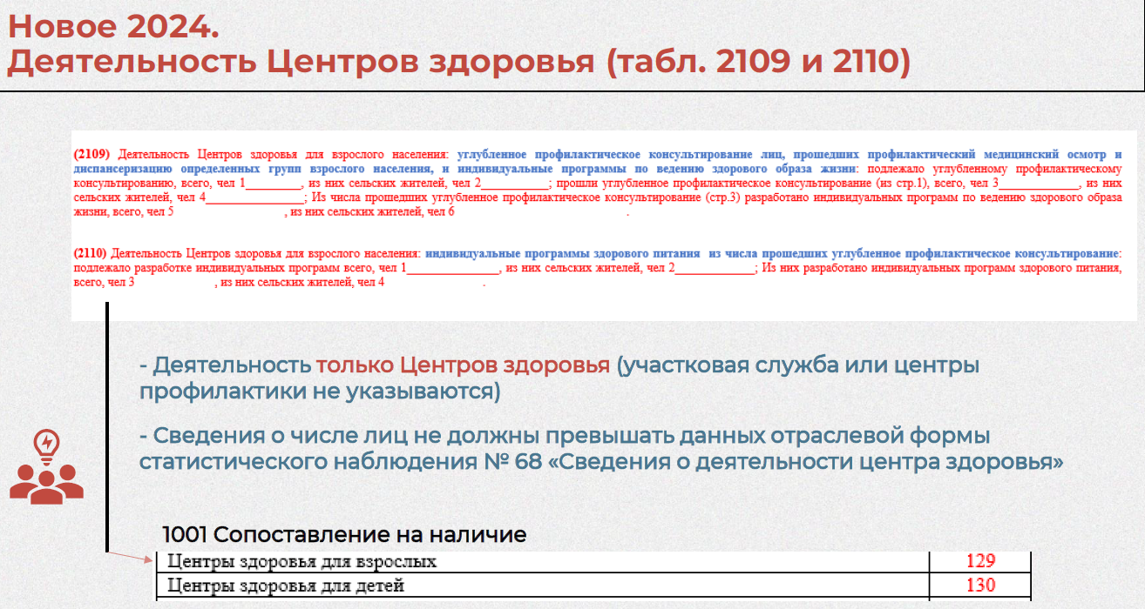

Slide 19
5. Профилактические осмотры и диспансеризация, проведенные медицинской организацией
(2510) Код по ОКЕИ: человек − 792
Контингенты | № стро-ки | Подлежало осмотрам | из них сельских жителей | Осмотрено | из них сельских жителей | из числа осмотренных (гр. 5) определены группы здоровья
 |  |  |  |  |  | I | II | III | из них: |  | IV | V
 |  |  |  |  |  |  |  |  | IIIа | IIIб
1 | 2 | 3 | 4 | 5 | 6 | 7 | 8 | 9 | 10 | 11 | 12 | 13
Дети в возрасте 0–14 лет включительно | 1 |  |  |  |  |  |  |  | х | х
из них дети до 1 года | 2 |  |  |  |  |  |  |  | х | х
Дети в возрасте 15–17 лет включительно | 3 |  |  |  |  |  |  |  | х | х
Из общего числа детей 15–17 лет (стр. 3) –юношей | 4 |  |  |  |  |  |  |  | х | х
Школьники (из суммы строк 1+3) | 5 |  |  |  |  |  |  |  | х | х
Из общего числа детей (из суммы строк 1+3) дети сироты в стационарных учреждениях | 6 |  |  |  |  |  |  |  |  |  | х | х
Дети находящиеся под опекой в семьях | 7 |  |  |  |  |  |  |  |  |  | х | х
Контингенты взрослого населения (18 лет и старше), всего | 8
из них старше трудоспособного возраста | 8.1
диспансеризация и профилактический осмотр определенных групп взрослого населения | 8.2
из них старше трудоспособного возраста | 8.2.1
углубленная диспансеризация граждан, переболевших новой коронавирусной инфекцией COVID-19 | 8.2.2 |  |  |  |  |  |  |  |  |  | х | х
Всего (сумма строк 1, 3, 8) | 9
IV и V группы здоровья сверяем с инвалидами т. 2610
В гр. 3 число подлежащих осмотру и гр. 5 число осмотренных включают физических лиц только один раз в году, независимо от того, сколько раз в году они подлежали осмотру и были осмотрены.
Число осмотренных в гр. 5 должно равняться числу подлежащих осмотру по гр. 3 или быть меньше этого числа.
По стр. 8 проводится контроль по лицам старше трудоспособного возраста
Стр. 8– стр. 8.1 ≥ стр. 8.2 – стр. 8.2.1
Перед внесением данных в гр. 3, необходимо сверяться с плановыми цифрами подлежащих осмотрам по категориям, которые утверждаются распорядительным документом органа управления здравоохранения субъекта и могут корректироваться на конец отчетного периода.
В стр. 8 включаются данные т. 2516 (обязательные предварительные и периодические профосмотры отдельных категорий, на это и идет разница между 8 строкой и строкой 8.2

Slide 20
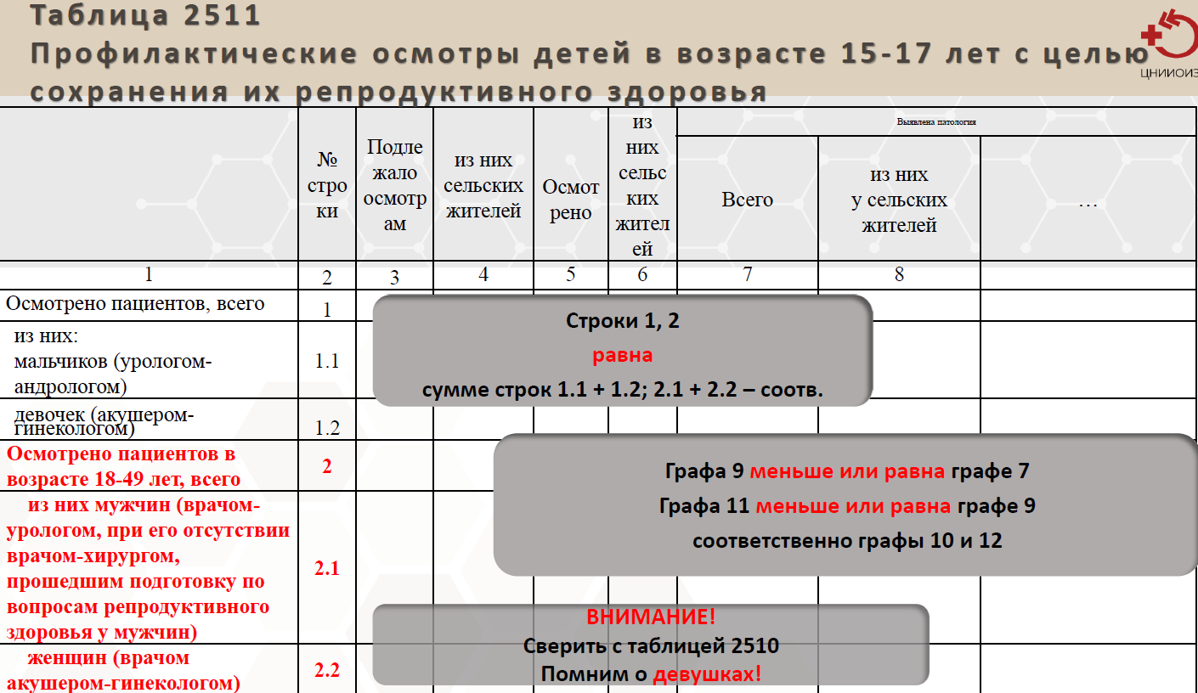

Slide 21
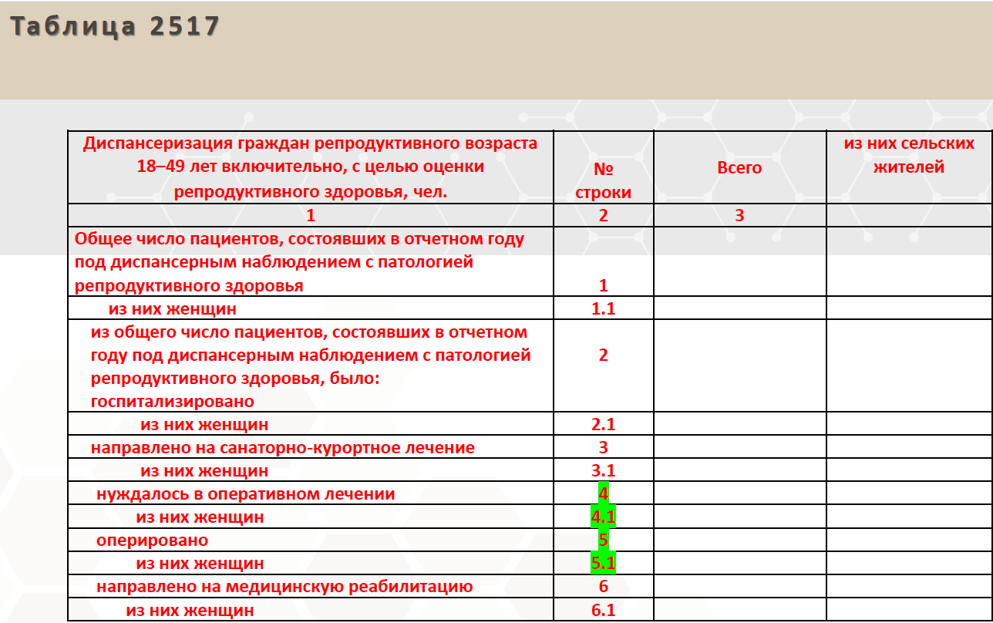

Slide 22
Межформенный контроль с формой 33
Обследования на туберкулез показываются по основному методу диагностики,
который для взрослых и детей 15 – 17 лет является метод флюорографии,
для детей до 14 лет включительно – метод иммунодиагностики.
(2513) Коды по ОКЕИ: человек − 792
Профилактические осмотры на туберкулез | № строки | Всего | из них сельских жителей | Выявлен туберкулез
 |  |  |  | Всего | из них у сельских жителей
1 | 2 | 3 | 4 | 5 | 6
Осмотрено пациентов, всего | 1
из них детей: 0–7 лет включительно | 1.1
8–14 лет включительно | 1.2
15–17 лет включительно | 1.3
Из числа осмотренных (стр. 1) обследовано: флюорографически | 2
бактериоскопически | 3
Из числа осмотренных детей (стр. 1.1+1.2+1.3) проведены:
иммунодиагностика с применением аллергена бактерий с 2 туберкулиновыми единицами очищенного туберкулина в стандартном разведении | 4
иммунодиагностика с применением аллергена туберкулезного рекомбинантного в стандартном разведении | 5
рентгенологическое (флюорографическое) исследование органов грудной клетки | 6
В строку 2 включают все флюорографии независимо от того, где они были проведены (ведомственные, частные и другие медицинские организации), на основании подтверждающего документа: результат вклеивается в медицинскую карту пациента, получающего медицинскую помощь в амбулаторных условиях - учетная форма № 025/у), с обязательной отметкой во флюорокартотеке.
В строку 3 включают все бактериоскопии, независимо от того, в каких медицинских организациях они были проведены, но только при отсутствии проведенной флюорографии.
Сумма строк 1.1 +1.2 + 1.3 = сумме строк 4 + 5 + 6 Разницу пояснить

Slide 23
(2513) Коды по ОКЕИ: человек − 792
Профилактические осмотры на туберкулез | № строки | Всего | из них сельских жителей | Выявлен туберкулез
 |  |  |  | Всего | из них у сельских жителей
1 | 2 | 3 | 4 | 5 | 6
Осмотрено пациентов, всего | 1
Из числа осмотренных (стр. 1) обследовано: флюорографически | 2
бактериоскопически | 3
иммунодиагностика с применением аллергена бактерий с 2 туберкулиновыми единицами очищенного туберкулина в стандартном разведении | 4
иммунодиагностика с применением аллергена туберкулезного рекомбинантного в стандартном разведении | 5
рентгенологическое (флюорографическое) исследование органов грудной клетки | 6
Контроль:
таб. 2513, по гр. 3, стр.1 – стр. 2 – 3 – 4 – 5
при наличии разницы ее необходимо пояснить!
таб. 2513, гр. 3, стр. 4 = таб. 5114, гр. 4, стр. 1.1
таб. 2513, гр. 3, стр. 5 = таб. 5114, гр. 4, стр. 1.2
таб. 2513, гр. 3, стр. 6 = таб. 5114, гр. 4, стр. 1.3
таб. 2513, гр. 3, стр. 4 + 5 =
= таб. 5114, гр. 4, стр. 1.1 +1.2
4. Рентгенологические профилактические (скрининговые) обследования
(5114) Код по ОКЕИ: единица − 642
Наименование | № строки | Всего | из них
 |  |  | детям 0–17 лет (включительно) | лицам старше трудоспособного возраста
1 | 2 | 3 | 4 | 5
Число рентгеновских профилактических исследований органов грудной клетки, всего, в том числе выполнено: | 1
на пленочных флюорографах | 1.1
из них на передвижных пленочных флюорографических установках | 1.1.1
на цифровых флюорографах | 1.2
из них на передвижных цифровых флюорографических установках | 1.2.1
рентгенографий на пленке | 1.3

Slide 24
Необходима сверка таблиц 2513 и 1050 (за минусом отказников)
таб. 2513, по гр. 3, стр. 1.1 + 1.2 + 1.3 + стр. 6 = таб. 1050, гр. 3, стр. 2 – стр. 2.1
(2513) Коды по ОКЕИ: человек − 792
Профилактические осмотры на туберкулез | № строки | Всего | из них сельских жителей | Выявлен туберкулез
 |  |  |  | Всего | из них у сельских жителей
1 | 2 | 3 | 4 | 5 | 6
Осмотрено пациентов, всего | 1
из них детей: 0–7 лет включительно ОТ 0 ЛЕТ | 1.1
8–14 лет включительно | 1.2
15–17 лет включительно | 1.3
Из числа осмотренных (стр. 1) обследовано: флюорографически | 2
бактериоскопически | 3
Из числа осмотренных детей (стр. 1.1+1.2+1.3) проведены: иммунодиагностика с применением аллергена бактерий с 2 туберкулиновыми единицами очищенного туберкулина в стандартном разведении | 4
иммунодиагностика с применением аллергена туберкулезного рекомбинантного в стандартном разведении | 5
7. Численность обслуживаемого прикрепленного населения
(1050) Код по ОКЕИ: человек − 792
Наименование | № строки | Численность прикрепленного населения
1 | 2 | 3
Всего | 1
в том числе детей 0–17 лет включительно | 2
из них: детей до 1 года | 2.1
из них до 1 мес. | 2.1.1
детей 0–4 лет | 2.2
детей 5–9 лет | 2.3
детей 10–14 лет | 2.4
Взрослые (18 лет и старше) | 3

Slide 25
Необходима сверка таблиц 2610 и 1050
таб. 2610, по гр. 3, стр. 2 = таб. 1050, по гр. 3, стр. 2.2 + стр. 2.3 стр. + стр. 2.4
таб. 2610, по гр. 3, стр. 2 + стр. 3 = таб. 1050, гр. 3, стр. 2
таб. 2610, по гр. 3, стр. 4 = таб. 1050, гр. 3, стр. 3
таб. 2610, по гр. 3, стр. 4.1 = таб. 1050, гр. 3, стр. 3.2
(2610) Код по ОКЕИ: человек − 792
Наименование | № строки | Состоит пациентов на учете (прикрепленных) в медицинской организации |  | из общего числа пациентов, состоящих на учете в медицинской организации, имеют противопоказания для занятий физической культурой и спортом
 |  | всего | из них инвалидов | всего | из них инвалидов
1 | 2 | 3 | 4 | 5 | 6
Всего | 1
из них в возрасте: 0-14 лет | 2
15-17 лет | 3
18 лет и более | 4
из них старше трудоспособного возраста | 4.1
7. Численность обслуживаемого прикрепленного населения
(1050) Код по ОКЕИ: человек − 792
Таблица 2610 включает сведения о числе всех инвалидов, состоящих на
учете в медицинской организации по состоянию на конец отчетного года.
Численность детей-инвалидов, указанная по строке 1, должна быть равна сведениям, указанным в форме №19 «Сведения о детях-инвалидах».
Наименование | № строки | Численность прикрепленного населения
1 | 2 | 3
Всего | 1
в том числе детей 0–17 лет включительно | 2
из них: детей до 1 года | 2.1
из них до 1 мес. | 2.1.1
детей 0–4 лет | 2.2
детей 5–9 лет | 2.3
детей 10–14 лет | 2.4
Взрослые (18 лет и старше) | 3

Slide 26
(2610) Код по ОКЕИ: человек − 792
Наименование | № строки | Состоит пациентов на учете (прикрепленных) в медицинской организации |  | из общего числа пациентов, состоящих на учете в медицинской организации, имеют противопоказания для занятий физической культурой и спортом
 |  | всего | из них инвалидов | всего | из них инвалидов
1 | 2 | 3 | 4 | 5 | 6
Всего | 1
из них в возрасте: 0-14 лет | 2
15-17 лет | 3
18 лет и более | 4
из них старше трудоспособного возраста | 4.1
Необходима сверка таблиц 2610 и 2510
таб. 2610, гр. 6 стр. 2 = таб. 2510, гр. 13, стр. 1
таб. 2610, гр. 6 стр. 3 = таб. 2510, гр. 13, стр. 3
таб. 2610, гр. 6 стр. 1 = таб. 2510, гр. 13, стр. 7
5. Профилактические осмотры и диспансеризация, проведенные медицинской организацией
(2510) Код по ОКЕИ: человек − 792
Контингенты | № стро-ки | Подлежало осмотрам | из них сельских жителей | Осмотрено | из них сельских жителей | из числа осмотренных (гр. 5) определены группы здоровья
 |  |  |  |  |  | I | II | III | из них: |  | IV | V
 |  |  |  |  |  |  |  |  | IIIа | IIIб
1 | 2 | 3 | 4 | 5 | 6 | 7 | 8 | 9 | 10 | 11 | 12 | 13
Дети в возрасте 0–14 лет включительно | 1 |  |  |  |  |  |  |  | х | х
из них дети до 1 года | 2 |  |  |  |  |  |  |  | х | х
Дети в возрасте 15–17 лет включительно | 3 |  |  |  |  |  |  |  | х | х
Из общего числа детей 15–17 лет (стр. 3) –юношей | 4 |  |  |  |  |  |  |  | х | х
Всего (сумма строк 1, 3, 6) | 7

Slide 27
(2610) Код по ОКЕИ: человек − 792
Наименование | № строки | Состоит пациентов на учете (прикрепленных) в медицинской организации |  | из общего числа пациентов, состоящих на учете в медицинской организации, имеют противопоказания для занятий физической культурой и спортом
 |  | всего | из них инвалидов | всего | из них инвалидов
1 | 2 | 3 | 4 | 5 | 6
Всего | 1
из них в возрасте: 0-14 лет | 2
15-17 лет | 3
18 лет и более | 4
из них старше трудоспособного возраста | 4.1
10. Результаты проведения медицинской реабилитации
(2850) Код по ОКЕИ: человек – 792
Необходима сверка таблиц 2610 и 2850
таб. 2610, по гр. 4 , стр. 2 + стр. 3 = таб. 2850, гр. 3, стр. 2.2
Наименование | № строки | Число лиц, нуждающихся в медицинской реабилитации | из них в рамках ИПРА | Число лиц, направленных на медицинскую реабилитацию | из них в рамках ИПРА | Число лиц, закончивших медицинскую реабилитацию | из них в рамках ИПРА | Число лиц, прошедших медицинскую реабилитацию повторно | Число лиц, направленных на МСЭ после проведения медицинской реабилитации
1 | 2 | 3 | 4 | 5 | 6 | 7 | 8 | 9 | 10
Число лиц, всего | 1
в том числе: взрослых | 1.1
детей | 1.2
из стр. 1.2 детей 0–2 лет включительно | 1.2.1
Из стр. 1 инвалидов | 2
в том числе: взрослых | 2.1
детей | 2.2

Slide 28
8. Работа врачей-стоматологов
(2710) Коды по ОКЕИ: человек – 792; посещение в смену – 545, единица – 642
Контингенты | № строки | Число посещений врачей-стоматологов (из т. 2100) |  | Вылечено зубов, ед | из них (гр. 6) |  | Удалено зубов, ед | из них постоян- ных | Всего санировано, чел
 |  | всего | из них первичных¹ |  | постоянных | по поводу ослож-ненного кариеса
1 | 2 | 3 | 4 | 6 | 7 | 8 | 9 | 10 | 11
Всего | 1
Из них стр. 1: дети до 14 лет включительно | 4
дети 15–17 лет включительно | 5
Сельские жители (из стр. 1) | 6
В передвижных стоматологических кабинетах | 7
таб. 2710, стр. 1 по гр. 3 д. б. = таб. 2100, стр. (88+90+91+92) по гр. (3+9)
таб. 2710, стр. 4+5 по гр. 3 д. б. = таб. 2100, стр. (88+90+91+92) по гр. (5+12)
таб. 2710, стр. 6 по гр. 3 д. б. = таб. 2100, стр. (88+90+91+92) по гр. (4+10)
1. Работа врачей медицинской организации в амбулаторных условиях
(2100) Код по ОКЕИ: единица – 642
Наименование | № стро-ки | Число посещений |  |  | Из общего числа посещений (из графы 3) сделано по поводу заболеваний |  |  | Число посещений врачами на дому
 |  | врачей, включая профилак-тические – всего | из них |  | сель-скими жителя-ми | взрос-лыми 18 лет и более | детьми 0–17 лет | всего | из них сельских жителей | из графы 9 |  | из графы 12 по поводу заболеваний
 |  |  | сельскими жителями | детьми 0–17 лет |  |  |  |  |  | по поводу заболева-ний | детей 0–17 лет
1 | 2 | 3 | 4 | 5 | 6 | 7 | 8 | 9 | 10 | 11 | 12 | 13
стоматологи | 88
стоматологи детские | 89
стоматологи-ортопеды | 90
стоматологи-терапевты | 91
стоматологи-хирурги | 92

Slide 29
10. Результаты проведения медицинской реабилитации
(2850) Код по ОКЕИ: человек – 792
Наименование | № строки | Число лиц, нуждающихся в медицинской реабилитации | из них в рамках ИПРА | Число лиц, направленных на медицинскую реабилитацию | из них в рамках ИПРА | Число лиц, закончивших медицинскую реабилитацию | из них в рамках ИПРА | Число лиц, прошедших медицинскую реабилитацию повторно | Число лиц, направленных на МСЭ после проведения медицинской реабилитации
1 | 2 | 3 | 4 | 5 | 6 | 7 | 8 | 9 | 10
Число лиц, всего | 1
в том числе: взрослых | 1.1
детей | 1.2
из стр. 1.2 детей 0–2 лет включительно | 1.2.1
Из стр. 1 инвалидов | 2
в том числе: взрослых | 2.1
детей | 2.2
из стр. 2.2 детей 0–2 лет включительно | 2.2.1
В графу 4 указываются пациенты с установленной группой инвалидности в рамках ИПРА.
Индивидуальная программа реабилитации или абилитации инвалида (ИПРА) — это документ, в котором перечислены все медицинские, профессиональные и иные мероприятия, на которые человек с инвалидностью вправе рассчитывать, а также услуги и технические средства, которые он вправе получить.
Пациентам без группы инвалидности формируется ИПРМ
(индивидуальный план реабилитационных мероприятий).
ИПРМ в графы 4, 6 и 8
не включается.

Slide 30
10. Результаты проведения медицинской реабилитации
(2850) Код по ОКЕИ: человек – 792
Наименование | № строки | Число лиц, нуждающихся в медицинской реабилитации | из них в рамках ИПРА | Число лиц, направленных на медицинскую реабилитацию | из них в рамках ИПРА | Число лиц, закончивших медицинскую реабилитацию | из них в рамках ИПРА | Число лиц, прошедших медицинскую реабилитацию повторно | Число лиц, направленных на МСЭ после проведения медицинской реабилитации
1 | 2 | 3 | 4 | 5 | 6 | 7 | 8 | 9 | 10
Число лиц, всего | 1
в том числе: взрослых | 1.1
детей | 1.2
из стр. 1.2 детей 0–2 лет включительно | 1.2.1
Из стр. 1 инвалидов | 2
в том числе: взрослых | 2.1
детей | 2.2
из стр. 2.2 детей 0–2 лет включительно | 2.2.1
В графу 7 пациент показывается один раз.
В случае повторного
прохождения курса реабилитации пациент должен быть показан в графе 9 один
раз вне зависимости от проведенных курсов.
Закончившим медицинскую реабилитацию считать выполнение на текущий год плановых реабилитационных мероприятий пациенту.
В строку 2 включаются сведения обо всех инвалидах, получающих льготное лекарственное обеспечение или отказавшиеся от него.

